Slide 1
ХАТА
218-151-982
238-587-950

Slide 2
КИБИТКА
218-151-982
238-587-950

Slide 3
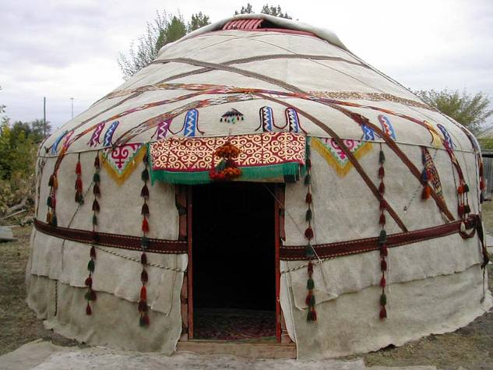
ЮРТА
218-151-982
238-587-950

Slide 4
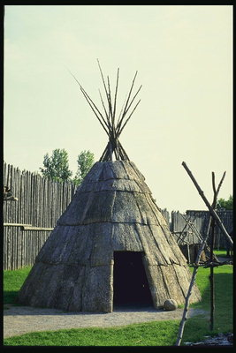
ВИГВАМ
218-151-982
238-587-950

Slide 5
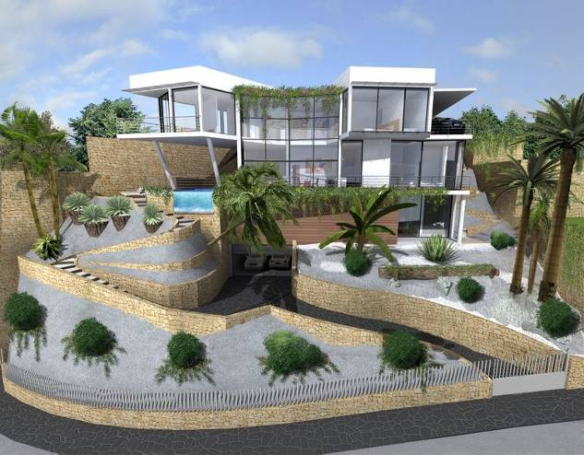
ВИЛЛА
218-151-982
238-587-950

Slide 6
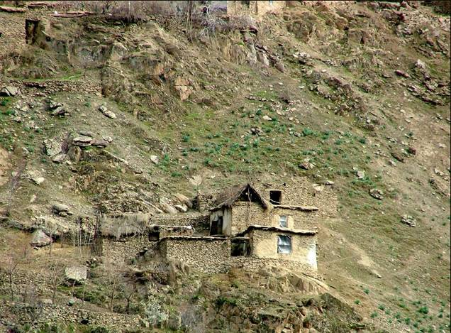
САКЛЯ
218-151-982
238-587-950

Slide 7
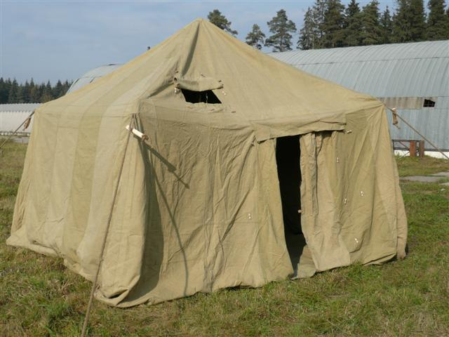
ПАЛАТКА
218-151-982
238-587-950

Slide 8
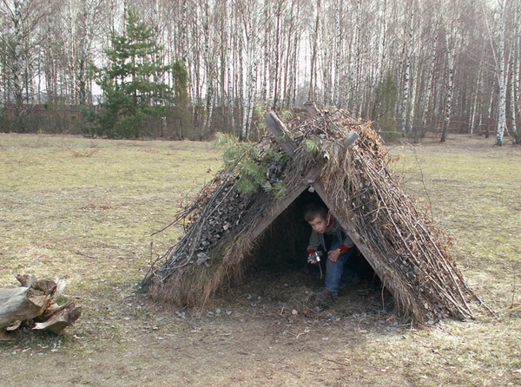
ШАЛАШ
218-151-982
238-587-950

